Slide 1
Введение в промышленное программирование .NET
Лекция 5. API.
Пешехонов К. А., 17.03.2019

Slide 2
API
API – интерфейс приложения, не только снаружи, но и между модулями
API делящит систему на «черные ящики»
Любой доступный снаружи метод интернет-сервиса – публичное API
В идеале — любой доступный снаружи метод должен поддерживаться как публичное API
Нельзя ломать обратную совместимость!
Если API выставляется наружу — подумайте о том, как его будут использовать, например, соответствуйте OpenAPI
Соверменная идея — идемпотентность, повторные вызовы метода с одними и теми же аргументами должны давать один и тот же результат
Введение в промышленное программирование

Slide 3
API
SOAP - Simple Object Access Protocol
XML
WSDL — xml-описание сервисов
POST
Методы + аргументы = действие
Классический WCF
REST - Representational State Transfer
JSON (чаще всего)
WADL вместо WSDL
GET/POST/PUT/DELETE/PATCH
WebApi
Введение в промышленное программирование

Slide 4
WCF — Example.WCF
На данный момент существует только в классическом DotNet, но, возможно, получит свою версию под Core
Service Contract: interface (IExampleService.cs)
Аттрибут [ServiceContract] – класс описывает интерфейс какого-либо сервиса
Аттрибут [OperationContract] – метод является операцией сервиса
Прочие свойства сервисных методов – аттрибутами в интерфейсе
Service implementation: class (ExampleService.svc.cs) – реализует интерфейс IExampleService
ExampleService.svc – описание сервиса в xml
Введение в промышленное программирование

Slide 5
WCF — web.config
<system.serviceModel> - секция описания настроек сервисов (как входящих, так и исходящих)
<bindings> - описывает тип (basicHttpBinding, webHttpBinding) и правила для исходящих сервисов, напр. лимиты на объем передаваемых данных (<readerQuotas>), тип соединения (<security>)
<behaviors> - поведения для service и service endpoint
<serviceBehavior> описывает поведение (behaviorConfiguration) для service, напр. наличие wsdl (<serviceMetadata httpGetEnabled=“true/false" />),
<endpointBehavior> описывает поведения (behaviorConfiguration) для service endpoint, напр. формат выходных данных (webHttp: defaulBodyStyle, defaultOutgoingResponseFormat)
<services> - описывает сами по себе сервисы в формате <service><endpoint />[1..N]</service>
<service name=“…”> - имя реализации логики сервиса (ExampleService)
<endpoint contract=“…”> - имя контракта сервиса (IExampleService)
На обоих уровнях может быть behaviorConfiguration, плюс для endpoint необходимо указать binding и можно указать свой адрес
Введение в промышленное программирование

Slide 6
Web API — Example.API
Штатный способ реализации API для DotNet Core
Тип проекта – Web Application (как для ASP.NET MVC)
ApiController – тип, от которого надо наследовать свой контроллер
Все методы находятся по адресам http[s]://your-site/_api/Controller/Method/[Arguments]
Метод начинается с HTTP Verb, с которым его надо вызывать (GetMethod, PostMethod, …)
Методы возвращают IHttpActionResult, напр. return Ok(…)
Для метода можно задавать путь: [Route("customers/{customerId}/orders")] (в дополнении к WebApiConfig config.Routes)
Для всего класса можно задать путь через [RoutePrefix(“…”)]
Введение в промышленное программирование

Slide 7
Web API — Валидация
Валидация на уровне модели
Аттрибуты на полях модели (i.e. [Required])
if (!ModelState.IsValid) { return Request.CreateErrorResponse(HttpStatusCode.BadRequest, ModelState); }
ActionFilterAttribute, OnActionExecuting – запускающий код перед действием для ручной валидации
Введение в промышленное программирование

Slide 8
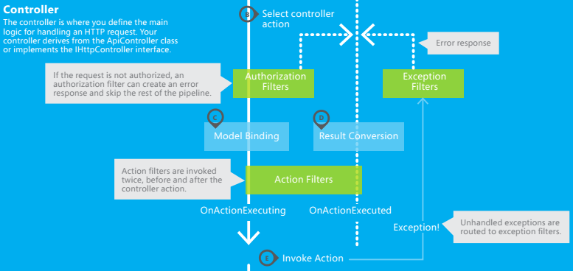
Web API — Action Filters
Введение в промышленное программирование

Slide 9
Задачи до конца курса
Для всех
Реализовать WebAPI-слой для приложения (для проверки можно использовать SoapUI, Postman, etc)
Реализовать ASP.NET MVC клиент, использующий WebApi через HttpClient, для UI можно использовать Razor (либо любой JS-фреймворк по желанию)
Для пишущих на классическом .NET
Реализовать WCF-слой для приложения (для проверки используем WcfTestClient из папки студии)
Реализовать WPF-клиент, использующий WCF через генерацию кода по сервисам
Введение в промышленное программирование

Slide 10
Оценки
Тестовое задание на базовый уровень (3 простых задачи) 10 баллов
Разработка бизнес-логики клиент-серверного приложения 10 балла
Разработка слоя работы с БД 10 баллов
Разработка приложения на .NET Core 20 баллов
Разработка Web API сервиса 15 баллов
Разработка ASP.NET MVC приложения для работы с Web API 15 баллов
Разработка WCF сервиса 10 баллов
Разработка WPF приложения для работы с WCF 10 баллов
Тест (10 вопросов, 4 варианта в каждом, 1 правильный) 20 баллов
50 — 3, 65 — 4, 80 — 5
Введение в промышленное программирование

Slide 11
Спасибо за внимание!

